Slide 1
Mitä kunnan luottamushenkilön on hyvä tietää taiteesta ja kulttuurista kunnissa?
Kesä 2025

Slide 2
Sisällysluettelo
Taike tukee kuntia kulttuurityössä
Miksi kulttuurin edistäminen kannattaa kunnissa?
Kulttuuritoiminnan järjestäminen kuuluu jokaisen kunnan tehtäviin
Myös muut lait ohjaavat kuntien kulttuuritoimintaa
Kulttuuritoiminta on jaettu vastuu
Taide- ja kulttuuripolitiikan keskeiset dokumentit kuntapäättäjille
Kulttuuritoiminnan rahoitus
Rahoitusta valtiolta, kunnilta, säätiöiltä ja yksityisiltä
Taiteen vapaan kentän yhteisöjen rahoitus
Esimerkki: Festivaaleilla on merkittäviä aluetaloudellisia vaikutuksia
Esimerkki: Kuntien rooli festivaalien rahoittajana tärkeä
Kuntien ja kulttuuritoiminnan rakenteet ja kulujen vertaaminen
Taiteilijoiden työ ja toimeentulo
Taiteilijoiden elanto tulee monesta lähteestä
Taiteilijoiden tulolajit 2023
Kunnan vaikutus taiteilijoiden tulonmuodostumiselle ja työllistymiselle
Taiteilijat tekevät mielellään yhteistyötä kunnan kanssa…
… mutta kokevat yhteistyön kunnan kanssa vaikeaksi
Millaista tukea taiteilijat toivovat kunnilta?
Mitä kuntapäättäjä voi tehdä taiteen ja kulttuurin edistämiseksi?
Kulttuurin edistäminen strategisella tasolla
Koordinaatio kunnan sisällä taiteen ja kulttuurin edistämisen toimenpiteistä
Koordinaatio kunnan sisällä taiteilijoiden työskentelyedellytysten vahvistamiseksi
Mistä lisää tietoa?
Lisätietoja ja asiantuntijapalveluita Taikesta taiteen ja kulttuurin kysymyksissä
Linkkejä ja lisätietoa
Kuntaliiton aineistot

Slide 3
Taike tukee kuntia kulttuurityössä
Taiteen edistämiskeskus (Taike) on tuottanut tämän materiaalin kuntien luottamushenkilöille päätöksenteon ja taiteen edistämisen tueksi.
Taike on opetus- ja kulttuuriministeriön alainen virasto, jonka tehtävänä on taiteen edistäminen kansallisesti ja kansainvälisesti.
Yksi Taiken tehtävistä on kuntien tukeminen kulttuuritoiminnan edistämisessä.
Vuonna 2026 Taike yhdistyy Taide- ja kulttuurivirastoksi Kansallisen audiovisuaalisen instituutin (Kavi) kanssa.

Slide 4
Miksi kulttuurin edistäminen kannattaa kunnissa?
Kulttuuri ja taide ovat tärkeitä, koska ne
  luovat osallisuutta ja yhteisöllisyyttä
  sivistävät ja vahvistavat ihmistä
  lisäävät taloudellista toimintaa sekä kunnan veto- ja pitovoimaa
  tuovat hyvinvointia ja ajanvietettä, viihdyttävät ja tuottavat mielihyvää
  ovat yhteiskunnallisen keskustelun muoto

Slide 5
Miksi kulttuurin edistäminen kannattaa kunnissa?
Taiken toiminnassa huomattua
  Taide lisää hyvinvointia, kulttuurihyvinvoinnin edistäminen koskee kaikkia kansalaisia
  Suomalaiset haluavat julkista taidetta elinympäristöönsä (Julkisen taiteen gallup 2025)
  Luovan talouden sektorilla on suuri kasvupotentiaali mutta myös paljon ruohonjuuritason haasteita
  Kulttuuritapahtumilla on merkittäviä aluetaloudellisia vaikutuksia
  Kulttuuripoliittinen selonteko määrittää kulttuurin jokaisenoikeutena
  Lisätietoa, linkkejä ja lähteitä tämän aineiston lopussa

Slide 6

Hannele Rantala. Kuva: Kai Widell

Slide 7
Kulttuuritoiminnan järjestäminen kuuluu jokaisen kunnan tehtäviin
Kulttuuritoimintalain (3§) Laki kuntien kulttuuritoiminnasta (166/2019) mukaan kunnan tehtävänä on järjestää kulttuuritoimintaa.

Slide 8
Tämän tehtävän toteuttamiseksi kunnan tulee
1. Edistää kulttuurin ja taiteen yhdenvertaista saatavuutta ja monipuolista käyttöä
2. Luoda edellytyksiä ammattimaiselle taiteelliselle työlle ja toiminnalle
3. Edistää kulttuurin ja taiteen harrastamista sekä niihin liittyvää kansalaistoimintaa
4. Tarjota mahdollisuuksia kulttuurin ja taiteen eri muotojen ja alojen tavoitteelliseen taide- ja kulttuurikasvatukseen
5. Edistää kulttuuriperinnön ylläpitämistä ja käyttöä sekä paikallista identiteettiä tukevaa ja kehittävää toimintaa
6. Edistää kulttuuria ja taidetta osana asukkaiden hyvinvointia ja terveyttä, osallisuutta ja yhteisöllisyyttä sekä paikallista ja alueellista elinvoimaa
7. Edistää kulttuurista vuorovaikutusta ja kansainvälistä toimintaa ja toteuttaa muita kulttuuriin ja taiteeseen liittyviä toimia.

Slide 9
Myös muut lait ohjaavat kuntien kulttuuritoimintaa
Laki yleisistä kirjastoista (1492/2016)
  Kirjastotoiminta pakollista
Museolaki (314/2019)
Laki taiteen perusopetuksesta (633/1998)
Laki esittävän taiteen edistämisestä (1082/2020)
Laki vapaasta sivistystyöstä

Slide 10
Kulttuuritoiminta on jaettu vastuu
Laki kuntien kulttuuritoiminnasta velvoittaa kulttuuritoiminnan järjestämiseen ja antaa perusteita järjestää monenlaista kulttuuritoimintaa
Laki Taide- ja kulttuurivirastosta vahvistaa kulttuurin edistämisen yhteisen tehtävän kuntien kanssa.

Slide 11
Kulttuuritoiminta on jaettu vastuu
Vastuuta kulttuuritoiminnasta on myös (1.1.2026 tilanteen mukaisesti)
  Maakunnilla – kulttuurin huomioiminen kaikessa alueellisessa strategiatyössä
  Elinvoimakeskuksilla – kulttuurin edistäminen yhteistyössä muiden viranomaisten kanssa, kulttuurin ja luovien alojen yhteistyö ja verkostot
  Lupa- ja valvontavirastolla – kirjastotehtävien koordinointi ja peruspalvelujen arviointi myös kulttuuripalvelujen saavutettavuuden osalta
  Hyvinvointialueilla – lakisääteistä yhteistyötä kuntien ja järjestöjen kanssa asukkaiden hyvinvoinnin ja terveyden edistämisessä kulttuurin keinoin

Slide 12


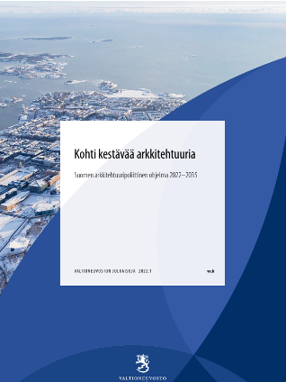


Taide- ja kulttuuripolitiikan keskeiset dokumentit kuntapäättäjälle
Kulttuuripoliittinen selonteko on valtion taide- ja kulttuuripolitiikan pitkän aikavälin strategia.
Kulttuuriperintö-strategiassa tarkastellaan kulttuuriperinnön merkitystä aineellisessa, aineettomassa, digitaalisessa ja kulttuuri- ja luonnonympäristöjen muodossa.
Suomen arkkitehtuuripoliittinen ohjelma 2022–2035 tarjoaa kokonaisvaltaisen näkökulman rakennetun ympäristön tavoitteelliseen kehittämiseen
Taide, kulttuuri ja moninainen Suomi ohjelman tavoitteena on huomioida Suomen väestön moninaistuminen kaikessa taide- ja kulttuuri-poliittisessa suunnittelussa ja päätöksenteossa.
Luovan talouden kasvustrategia 2025–2030 sisältää julkisen sektorin toimenpiteitä luovan talouden yritysten kasvun ja kansainvälistymisen mahdollistamiseksi.

Slide 13
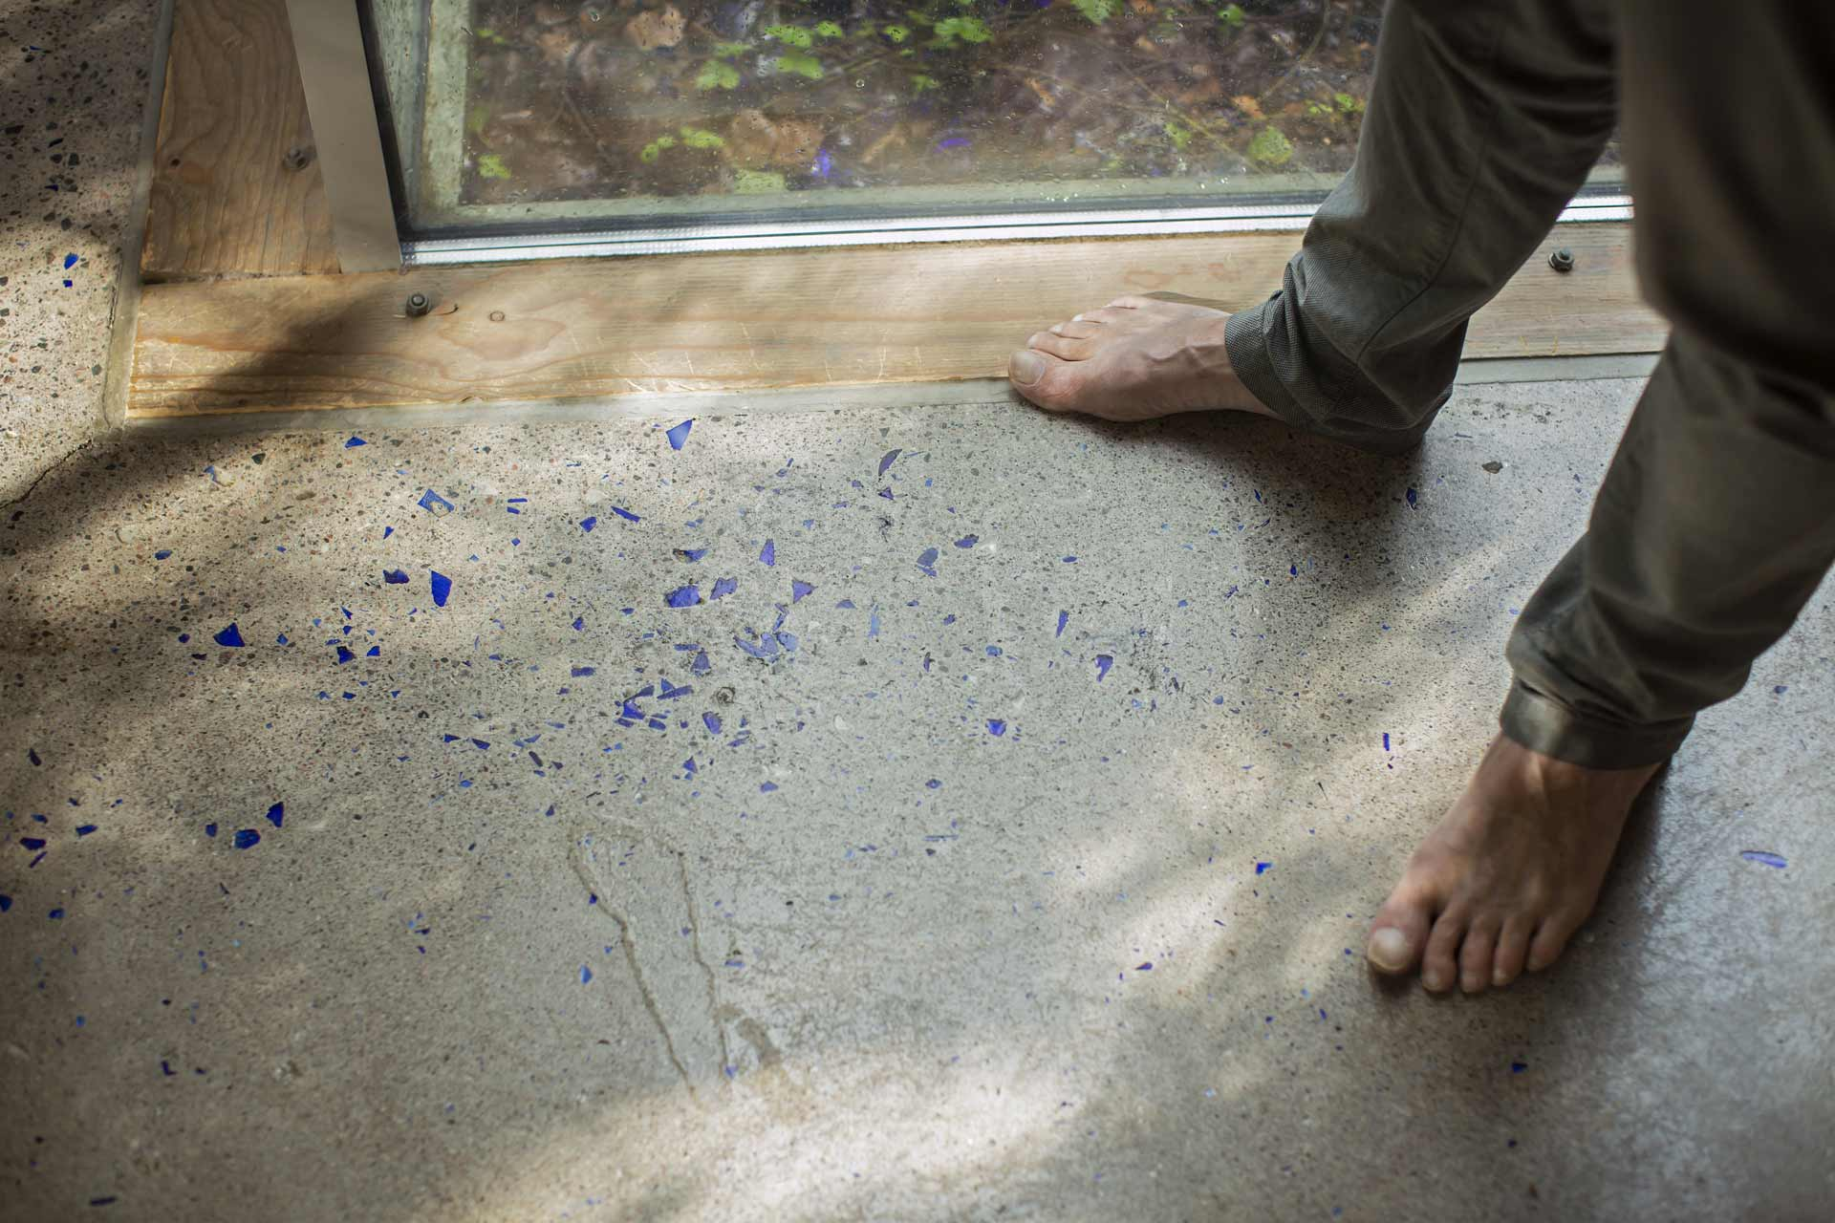
Olavi Koponen. Kuva: Kai Widell

Slide 14
Kulttuuritoiminnan rahoitus

Slide 15
Rahoitusta valtiolta, kunnilta, säätiöltä ja yksityisiltä
Kulttuuritoiminnan julkisen rahoituksen vastuu on jaettu valtion ja kuntien kesken. Tällä pyritään turvaamaan kulttuurin alueellinen saatavuus maan eri osissa.
Yhteensä valtio ja kunnat käyttävät kulttuuriin vuosittain yli miljardin.
Kunnat käyttävät kulttuuriin keskimäärin alle kaksi prosenttia menoistaan.
Kulttuurin osuus valtion talousarvion menoista on ollut pitkään 0,8 %

Slide 16
Rahoitusta valtiolta, kunnilta, säätiöltä ja yksityisiltä
Opetus- ja kulttuuriministeriö myöntää kunnille valtionosuuksia ammattimaisille esittävän taiteen yhteisöille, kuten kaupunginteattereille ja -orkestereille, sekä museoille.
Opetus- ja kulttuuriministeriö, Taike ja Museovirasto myöntävät harkinnanvaraisia valtionavustuksia ammattimaisille taiteen yhteisöille, esimerkiksi vapaille teatteriryhmille ja taidegallerioille.
Säätiöiden rahoitus taiteelle ja kulttuurille vuonna 2023 oli yhteensä 85 m€.
Yksityinen kulutus on suurin tulonlähde taiteelle, mutta sen määrä vaihtelee suuresti taiteenaloittain.

Slide 17
Rahoitusta valtiolta, kunnilta, säätiöltä ja yksityisiltä
Yksityisen rahoituksen ja kulutuksen kokonaismäärä on arvio, mutta esimerkiksi kirjallisuuden ja musiikin vuosikulutus on noin 300 m€ kumpikin. Joidenkin arvioiden mukaan kotitaloudet käyttävät kulttuuriin jopa 6,4 miljardia euroa vuodessa.

Slide 18
Taiteen vapaan kentän yhteisöjen rahoitus
Taike myöntää taiteen yleisavustuksia vuosittain
  n. 13,7 miljoonaa euroa
  vuonna 2025 yhteensä 193 yhteisölle
  Tuet kohdistuivat 35 kuntaan vuonna 2025
Taiken rahoittamien yhteisöjen kunnilta saama rahoitus
  n. 5,9 miljoonaa euroa
  n. 20 % ei saanut lainkaan rahoitusta kotikunnaltaan
Taiken rahoittamien yhteisöjen yhteenlaskettu liikevaihto
  n. 100 miljoonaa euroa
  Valtion rahoitus yhteensä keskimäärin 38 %
  Kuntarahoitus yhteensä keskimäärin 12 %

Slide 19

Esimerkki: Festivaaleilla on merkittäviä aluetaloudellisia vaikutuksia
Festivaalitoiminta
Suorat vaikutukset
Palkkaus, tilojen vuokraus, palveluiden osto, investoinnit
Välilliset vaikutukset
Festivaaliyleisön kulutus, verotulot
Kerrannais-vaikutukset
Paikallistalouden kokonaismäärä-rahan ja kuluttajien ostovoiman kasvu > vaikutus aluetalouteen ja elinkeinoelämään
Lähde: Cupore 2019, Taide- ja kulttuurifestivaalien vaikuttavuus
Opetus- ja kulttuuriministeriön harkinnanvaraiset valtionavustukset festivaaleille vuonna 2018

Slide 20
Esimerkki: Kuntien rooli festivaalien rahoittajana tärkeä
Lähde: Cupore, Taide- ja kulttuurifestivaalien aluetaloudelliset tekijät, 2020;
Taide- ja kulttuurifestivaalien vaikuttavuus –tietovihko 2019.

Slide 21
Kuntien kulttuuritoiminnan rakenteet ja kulujen vertaaminen
Kuntien kulttuuritoiminnan kustannuksista ja palveluiden kattavuudesta on olemassa vertailuja, mm. Kulttuuria kartalla II, Cupore 2025
Kuntakohtaiseen kulurakenteeseen vaikuttaa kunnan oma palvelurakenne (oma tuotanto, ostopalvelu vai avustettavan yhdistyksen palvelu) ja talousseurannan erot (vyörytyserät, tilakulut)
Jos oman kunnan kuluissa on merkittäviä eroja naapurikuntaan, kannattaa selvittää, mitä rakenteelliset erot ovat.

Slide 22

Kuva: Kai Widell

Slide 23
Taiteilijoiden työ ja toimeentulo

Slide 24
Taiteilijoiden elanto tulee monesta lähteestä
Taiteilijoiden toimeentulolle on tyypillistä yhdistää useampaa eri tulomuotoa, kuten osa-aikaista palkkatyötä, teosmyyntiä yrittäjänä, apurahalla tehtyä työtä ja tekijänoikeuksista tulevia korvauksia.
Lähes kaikilla taiteilijoilla on useita työmarkkina-asemia vuoden aikana.
Tärkeimmäksi tulolajiksi taiteilijat arvioivat palkan, työskentelyapurahan ja yritystulon. Palkkatulosta vain osa tulee taiteellisesta työstä.
Vaikka monet taiteilijoista ovat saaneet työkorvauksia, palkkioita ja tekijänoikeuskorvauksia, näiden tulolajien taloudellinen merkitys jää vähäiseksi (vain alle 5 %:lle merkittävin tulonlähde).
Lähde: Taiteen ja kulttuurin barometri 2024

Slide 25
Taiteilijoiden tulolajit 2023
Taiteilijoita pyydettiin valitsemaan kaikki vuoden aikana saamansa tulolajit. Lähde: Taiteen ja kulttuurin barometri 2024, kuvio 3. Lisäksi taiteilijat mainitsivat alle 10 % osuudella muita tuloja, mm. toimeentulotuki ja vanhempainpäiväraha.

Slide 26
Kunnan vaikutus taiteilijoiden tulonmuodostumiselle ja työllistymiselle
Kunnan rahoitus ja tuki |  |  |  |  | Työllisyys-alueiden palvelut
Välillinen tuki • Avustukset, tilat, yhteistyö |  | Suora tuki | Kunnan palvelutuotanto
Tapahtumat ja festivaalit | Järjestöt |  | VOS-laitokset • Teatterit, orkesterit, museot | Kunnan taiteilijoilta tilaama työ
Työllistäminen taiteen esittämiseen & tuotantoon Tekijänoikeus-korvaukset | Työllistäminen taiteelliset produktiot Työllistäminen muu työ Työnvälitystoiminta Teosten myyntitoiminta Teosten esittämisen mahdollisuudet Tekijänoikeus-korvaukset | Stipendit & apurahat Vuokrahyvitetyt työskentely- ja esitystilat Residenssit | Työllistäminen taiteen esittämiseen & tuotantoon Teoshankinnat Tekijänoikeus- korvaukset | Teoshankinnat & julkinen taide Työllistäminen taiteen esittämiseen & tuotantoon Opetus- & opaspalvelut Asiantuntijapalvelut Tekijänoikeus-korvaukset | Työnvälitys Työllistämistuet Yritystuet / starttirahat
Taiteilijat

Slide 27
Taiteilijat tekevät mielellään yhteistyötä kunnan kanssa…
Taiteilijoiden näkemykset väittämiin yhteistyöstä kunnan kanssa, % (n=1070–1704)
Lähde: Taiteen ja kulttuurin barometri 2020

Slide 28
… mutta kokevat yhteistyön kunnan kanssa usein vaikeaksi
Kaikille taiteilijoille ei ole selvää, kuinka taidetta ja taiteellista työtä kunnissa edistetään tai millaisia mahdollisuuksia oma kunta voisi taiteilijalle tarjota.
Asiointia ja yhteyttä kunnan päättäjiin ja virkamiehiin pidetään usein vaikeana. Vain kolmannes (34 %) Taiteen ja kulttuurin barometrin vastaajista koki, että heidän on helppoa olla yhteydessä oman kuntansa päättäjiin ja virkamiehiin.
Kunnilta toivotaan enemmän vuorovaikutusta ja vastavuoroisuutta taiteen kentän suuntaan.

Slide 29
Millaista tukea taiteilijat toivovat kunnilta? (n=1078)
Lähde: Taiteen ja kulttuurin barometri 2020

Slide 30

Sasha Huber. Kuva: Kai Widell

Slide 31
Mitä kuntapäättäjä voi tehdä taiteen ja kulttuurin edistämiseksi?

Slide 32
Kulttuurin edistäminen strategisella tasolla
Toimialakohtainen ohjelmatyö - linjaukset ohjelmatasolle ja poliittinen vahvistaminen
Kulttuurin linkittäminen kuntastrategiaan ja maakuntaohjelmaan ohjelmatasolla
Kulttuurin linkittäminen osaksi kaikkien sektoreiden kehittämistä
  Kulttuuristen asioiden huomioiminen kaavoituksesta kotouttamiseen tekee kunnan toiminnasta asukkaille laadukkaampaa

Slide 33
Koordinaatio kunnan sisällä taiteen ja kulttuurin edistämisen toimenpiteistä
Avustus- ja kumppanuuskäytäntöjen tarkastelu säännöllisesti
Taidekentän tunnistaminen keskeiseksi sidosryhmäksi palvelujen tuottajana
Olemassa olevista rakenteista ja instituutioista huolehtiminen (esim. taidelaitokset ja taiteen perusopetus)
Verkostoitumisen mahdollisuudet, keskusteluyhteyden luominen ja vaaliminen (esim. taidekahvit, kumppanuusverkostot, foorumit)

Slide 34
Koordinaatio kunnan sisällä taiteilijoiden työskentelyedellytysten vahvistamiseksi
Tieto ja tuntemus kunnassa asuvista ja työskentelevistä taiteilijoista ja kulttuurialan toimijoista
Kunnan omien tilojen saatavuuden helpottaminen (varauskäytännöt, hinnoittelu) työskentely- ja esitystiloiksi (esim. monikäyttöisyys, lyhytaikaisen vuokrauksen välitilamalli, tilaoperaattorimalli), pysyvät taiteen ja kulttuurin tilaratkaisut osana kunnan palveluverkkoa
Palkatut työtilaisuudet ja toimeksiannot taiteen ammattilaisille (esim. kuntataiteilijamallit) sekä avoimet kilpailutus- ja hankintakäytännöt

Slide 35

Kuva: Kai Widell

Slide 36
Mistä lisää tietoa?

Slide 37
Lisätietoja ja asiantuntijapalveluita Taikesta taiteen ja kulttuurin kysymyksissä
Taiteen ja kulttuurin rahoitus: valtionavustukset yhteisöille, apurahat taiteilijoille sekä luova talous ja taiteilijoiden toimeentulo
  Yksikönpäällikkö Henri Terho, 0295 330 901, henri.terho@taike.fi
Taiteen ja kulttuurin verkostot: valtakunnallisuus (aluehankkeet ja strategia), osallisuus (kulttuurihyvinvointi, kulttuurinen moninaisuus ja julkinen taide)
  Yksikönpäällikkö Antti Huntus, 0295 330 810, antti.huntus@taike.fi

Slide 38
Linkkejä ja lisätietoa
Kuntien kulttuuritoiminnan tietopankki|Espoon kaupunki
Kunnon kulttuuria kunnallisissa kehyksissä: Taiken neliosainen podcast taiteesta, kunnista ja hyvinvoinnista.
Taiteen edistämiskeskuksen tarjoamat asiantuntijapalvelut kunnille
  Webinaareja ja webinaaritallenteita
Etelä-Pohjanmaan liiton Opas kuntien kulttuuritoiminnan tueksi, julkaistaan 08/2025

Slide 39
Linkkejä ja lisätietoa
Kulttuuripolitiikan tutkimuskeskus Cuporen kunta- ja alueaineistot
Kulttuurihyvinvoinnin yhteistyöverkosto Taikusydän
Kulttuurihyvinvointipoolin kunta- ja aluevaaliopas 2025

Slide 40
Kuntaliitto kokoaa valtuutetuille aineistoja osoitteessa https://www.kuntaliitto.fi/valtuutettu
Hyvinvointi- ja sivistysaiheiset julkaisut ja oppaat
  Mitä kuntapäättäjän tulee tietää hyvinvointi- ja sivistyspalveluista (opas)
  Mikä ihmeen HYTE? - Luottamushenkilöopas hyvinvoinnin ja terveyden edistämisestä (opas)
  Ohjeita nuorisovaltuuston perustamiseen ja toimintasäännön laatimiseen (opas)

Slide 41
Kuntaliitto kokoaa valtuutetuille aineistoja osoitteessa https://www.kuntaliitto.fi/valtuutettu
Kuntien ja hyvinvointialueiden yhteistyö ja yhdyspinnat (opas)
Rasismi - tietoa kuntapäättäjille (PDF-esitys)
Ohjeita kunnan nuorisovaltuuston perustamiseen ja toimintasäännön laatimiseen_Kuntaliitto_luottamushenkilöt (PDF-esitys)

Slide 42

Kuva: Kai Widell

Slide 43
Kiitos

